Slide 1


EXPOSICIÓN DEL DEPARTAMENTO DE EDUCACIÓN DE LA ESCUELA NAVAL “ARTURO PRAT” AL SR. DIRECTOR DE EDUCACIÓN DE LA ARMADA Y STAFF

Slide 2


TEMARIO
Introducción
MEDOC
SIGA
Acreditación
¿Qué estamos haciendo? – Inquietudes – Requerimientos
  Modelo Académico
  Modelo Físico-Deportivo
  Modelo Militar-Naval
  Modelo Profesional
  Modelo Cultural
  Modelo Valórico
Situaciones del personal
Ideas finales
Preguntas
P A T R I O T I S M O
HONOR LEALTAD VALENTÍA INTEGRIDAD DEBER

Slide 3

INTRODUCCIÓN
P A T R I O T I S M O
HONOR LEALTAD VALENTÍA INTEGRIDAD DEBER

Slide 4
Misión
“Seleccionar y formar integralmente a los futuros oficiales de la Armada de Chile, en coherencia con el proyecto educativo institucional, con el propósito de entregar al servicio hombres y mujeres lideres, con el carácter para asumir crecientes responsabilidades y con el potencial de conducir los destinos institucionales en tiempo de paz y guerra”.
INTRODUCCIÓN
Visión
“Ser una institución de educación superior de excelencia, reconocida en el ámbito nacional e internacional como la formadora de oficiales de marina íntegros, que mantiene los valores y tradiciones navales al servicio de la Patria”.
P A T R I O T I S M O
HONOR LEALTAD VALENTÍA INTEGRIDAD DEBER

Slide 5
Proyecto Educativo
Modelo Académico
Modelo Físico-Deportivo
Modelo Militar Naval
TRANSVERSAL
Modelo Cultural
Modelo Valórico
TRANSVERSAL
Modelo Profesional
INTRODUCCIÓN
P A T R I O T I S M O
HONOR LEALTAD VALENTÍA INTEGRIDAD DEBER

Slide 6
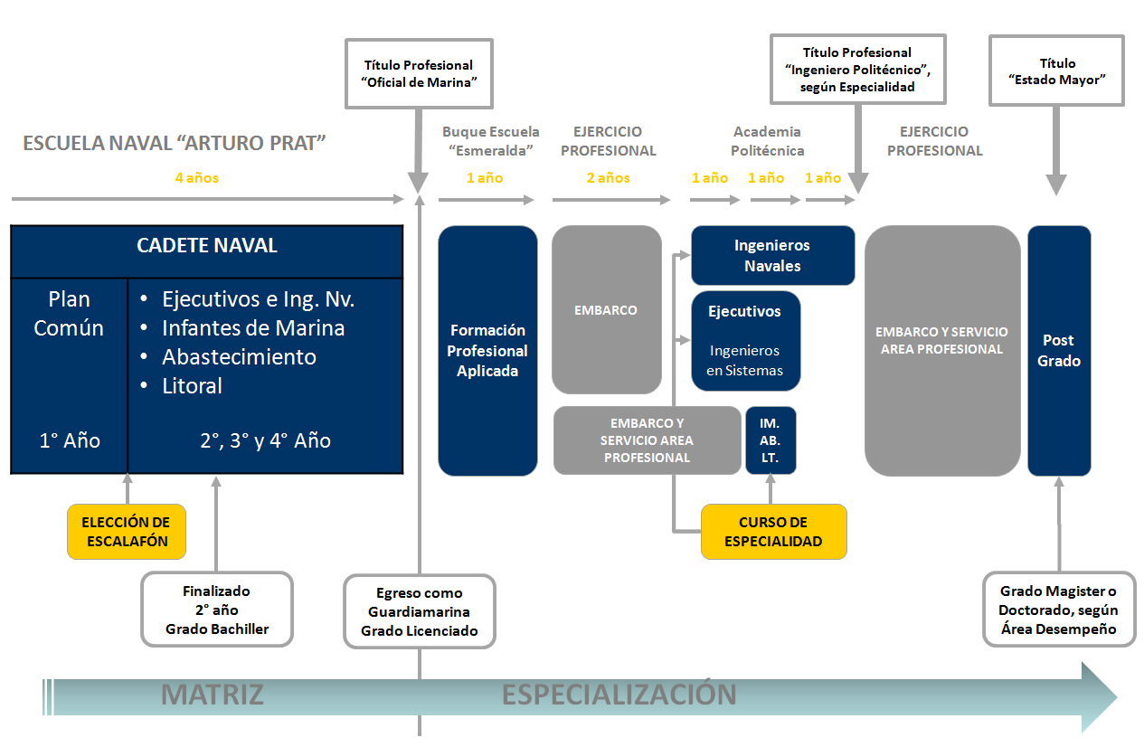
Proyecto Educativo
INTRODUCCIÓN
P A T R I O T I S M O
HONOR LEALTAD VALENTÍA INTEGRIDAD DEBER

Slide 7
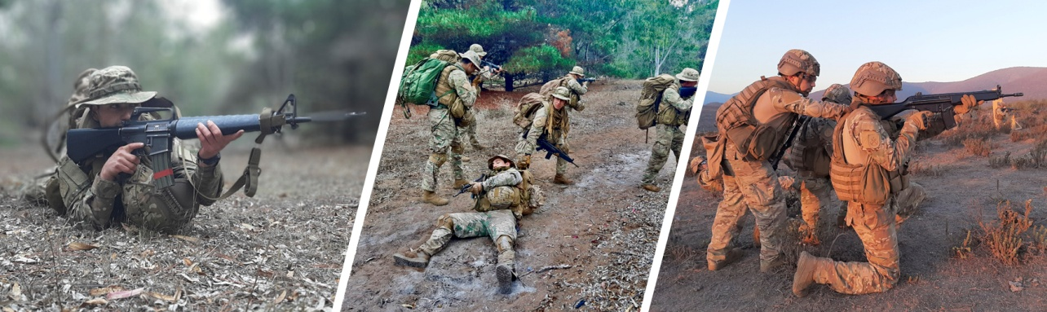
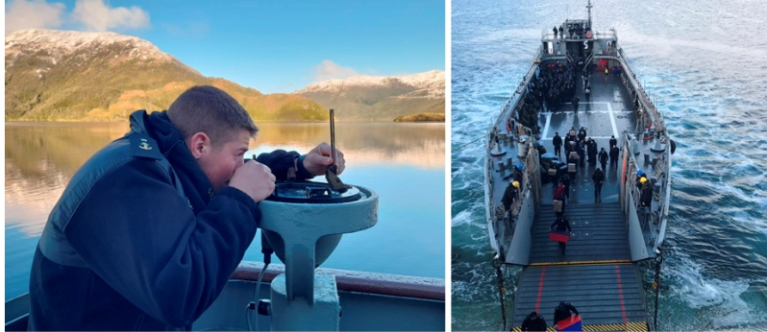

MISIÓN Y VISIÓN DE LA ESCUELA NAVAL
Aseguramiento de la Calidad
Plan Estratégico ESNAVAL 2020-2025.
Procesos ESNAVAL (mapas) procesos.esnaval.cl
Política de Calidad de la ESNAVAL (matrices).
OPI N°14 “Política de Vinculación con el Medio”.
OPI N°16 “Establece Procedimiento de las actividades de VCM”.
P A T R I O T I S M O
HONOR LEALTAD VALENTÍA INTEGRIDAD DEBER

Slide 8
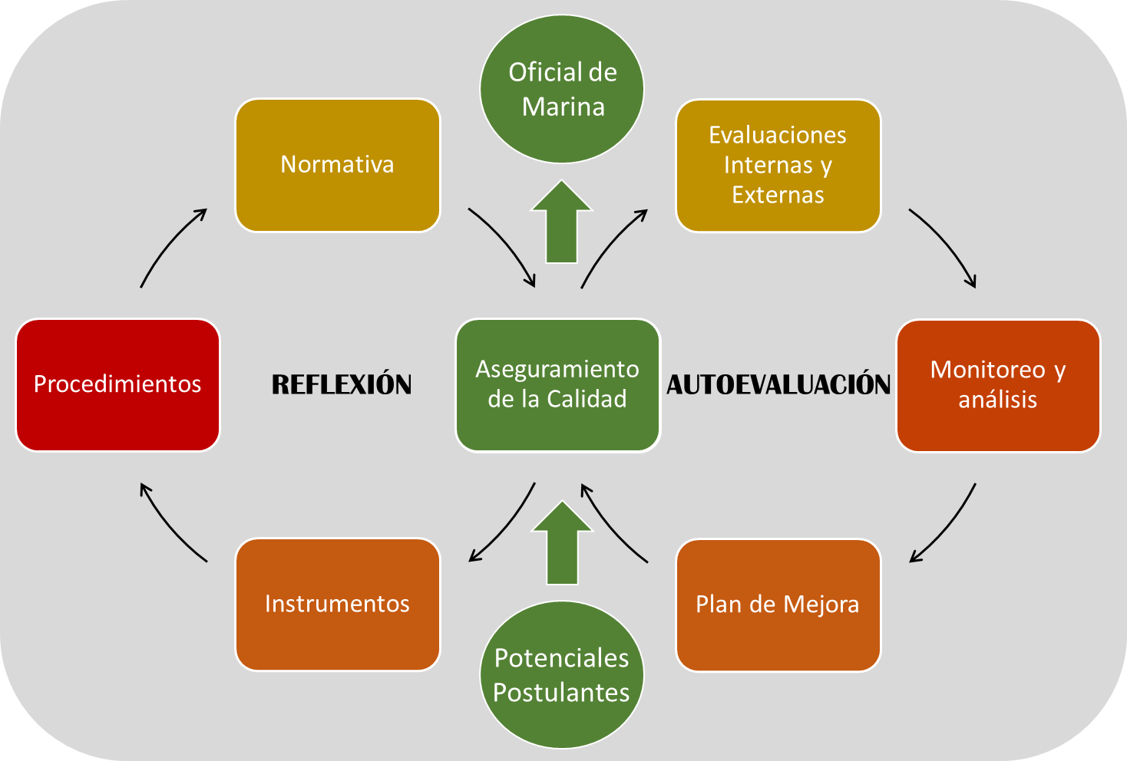
Aseguramiento de la Calidad
Sistema de Aseguramiento Interno de la Calidad (SIAC)
INTRODUCCIÓN
P A T R I O T I S M O
HONOR LEALTAD VALENTÍA INTEGRIDAD DEBER

Slide 9
Aseguramiento de la Calidad (O.P.I. N° 437)
Encuestas de satisfacción de educación, vinculación con el medio y actividades culturales.
Encuestas de opinión sobre la actividad docente al cuerpo de profesores.
Encuestas actividades profesionales.
Encuestas de retiro.
Encuestas a los mandos.
Encuesta a APOLINAV y Esmeralda.
Encuesta Ley N°21.369 (Acoso y abuso sexual en IES).
INTRODUCCIÓN
P A T R I O T I S M O
HONOR LEALTAD VALENTÍA INTEGRIDAD DEBER

Slide 10
MEDOC
P A T R I O T I S M O
HONOR LEALTAD VALENTÍA INTEGRIDAD DEBER

Slide 11
¿Qué estamos haciendo?
Se han creado las competencias específicas por escalafón y sus definiciones, las que se
encuentran tramitadas a la DEA.
Inquietudes
¿Es posible dar mayor especificidad a las competencias sello y genéricas, de acuerdo al
proyecto docente institucional, con el propósito de implementarlas de mejor forma en las asignaturas de la EN?
¿Es posible efectuar una capacitación en evaluación por competencias?
MEDOC
Requerimientos
Aprobar competencias específicas por escalafón para la EN.
Entregar el listado de competencias con conductas esperables o indicadores de cumplimiento
P A T R I O T I S M O
HONOR LEALTAD VALENTÍA INTEGRIDAD DEBER

Slide 12
SIGA
P A T R I O T I S M O
HONOR LEALTAD VALENTÍA INTEGRIDAD DEBER

Slide 13
¿Qué estamos haciendo?
Se ha dado cumplimiento a su utilización y llenado periódico y oportuno. Como herramienta, SIGA es y ha sido un aporte a la gestión educacional y administrativa de la EN, agilizando procesos y facilitando la toma de decisiones.
EN solicitará acceso a plataforma DEA (alimentada por SIGA), con el propósito de utilizar esta nueva herramienta en beneficio de la gestión.
Horas ACLD y No Lectivas
Eliminar dichas horas en el SIGA, o en su efecto, simplificar su uso, debido al tiempo que demanda su cumplimiento, en desmedro de actividades propias de la labor docente.
Plazo controlado de 10 días
En el caso de las notas de pruebas, se solicita extender el plazo a 15 días. Lo anterior, con el propósito de que el profesor tenga el tiempo adecuado para corregir, retroalimentar al curso, toma de conocimiento por parte del alumno y luego de colocar las notas en el SIGA.
SIGA
P A T R I O T I S M O
HONOR LEALTAD VALENTÍA INTEGRIDAD DEBER

Slide 14
ACREDITACIÓN
P A T R I O T I S M O
HONOR LEALTAD VALENTÍA INTEGRIDAD DEBER

Slide 15
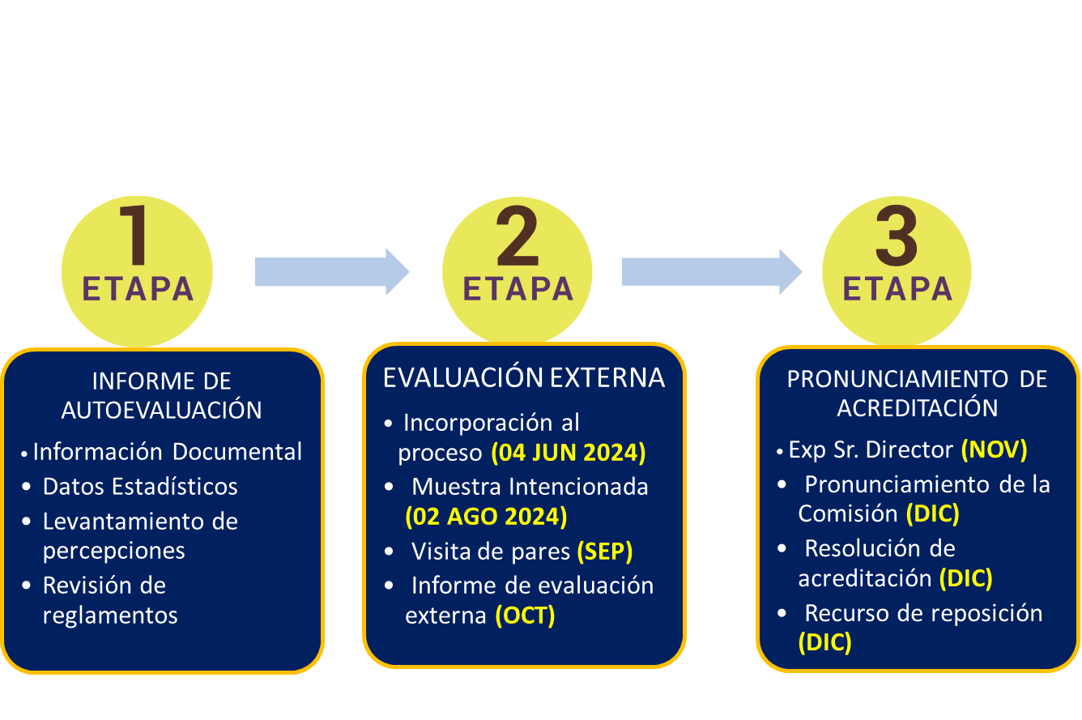
70% AVANCE
P A T R I O T I S M O
HONOR LEALTAD VALENTÍA INTEGRIDAD DEBER

Slide 16
MODELOS FORMATIVOS
P A T R I O T I S M O
HONOR LEALTAD VALENTÍA INTEGRIDAD DEBER

Slide 17
¿Qué estamos haciendo?
En Primer Año se confeccionaron programas, syllabus y pruebas en formato MEDOC.
Por disposición de la DEA, se desarrollan varias asignaturas nuevas, tales como Cinemática, Fundamentos de Estabilidad, Seguridad, Administración del Cargo, etc. Programas de asignatura y syllabus se encuentran en confección.
Inquietudes
Laboratorios, de acuerdo a plan de estudio, están con horas de clase 60 min de duración y sin horas complementarias.
Eximición en la asignatura de Inglés.
MODELO ACADÉMICO
Requerimientos
Renovación equipos en Sala de computación 1 y 2, con SW Office actualizado.
Analizar la factibilidad de pasar a hora-clase de 45 minutos, con horas de planificación 3x1.
P A T R I O T I S M O
HONOR LEALTAD VALENTÍA INTEGRIDAD DEBER

Slide 18
¿Qué estamos haciendo?
En el área formativa se ha implementado la evaluación anual NMAFT.
En el área deportiva se ha implementado la evaluación anual NARS.
Requerimientos
HORAS DE ASESORÍA (UCEF):
  Igualar horas de asesoría de la (UAC 36 horas por asesor).
HORAS COMPLEMENTARIAS:
  Seleccionado y Nivelación Física, de acuerdo a plan de estudio, están con horas de clase de 60 min de duración. Analizar la factibilidad de pasar a hora-clase de 45 minutos con horas de planificación 3x1.
PISTA ATLÉTICA:
  Inauguración fue el 30 de mayo de 2009, cumplirá 15 años de uso y se debe efectuar la renovación de carpeta.
PISCINA:
  Aunque ya se encuentran en desarrollo los trabajos de reparación de la piscina y la medida de mitigación es el uso de HABIVALP. Se proyecta un bajo rendimiento en la evaluación de FCF NATACIÓN 1ER. SEM, debido a su acotada disponibilidad.
MODELO FÍSICO-DEPORTIVO
P A T R I O T I S M O
HONOR LEALTAD VALENTÍA INTEGRIDAD DEBER

Slide 19
¿Qué estamos haciendo?
Se ha dado cumplimiento al modelo educativo, haciendo hincapié en el desarrollo de
liderazgo, según el modelo de mando nivel 1, implementado en 1er año.
La demanda externa por actividades de posicionamiento institucional ha incrementado la carga horaria del modelo de formación, en desmedro de otros modelos.
MODELO MILITAR-NAVAL
Inquietudes
Como Escuela se están buscando mecanismos que permitan compatibilizar las nuevas
tecnologías de la información (TI) y RR.SS. con el régimen interno y la vida militar.
¿Existe un plan o idea por parte de la DEA para difundir un correcto y sano uso de TI y RR.SS.?
P A T R I O T I S M O
HONOR LEALTAD VALENTÍA INTEGRIDAD DEBER

Slide 20
¿Qué estamos haciendo?
Para la EN es fundamental el apoyo institucional para el desarrollo de actividades profesionales. Sin el compromiso a nivel institucional, la EN no tiene la capacidad de materializar un porcentaje relevante de actividades.
Se encuentra en fase de planificación Puelche Bravo, sin inconvenientes hasta la fecha.
Embarco de primer año común se encuentra diferido para octubre, por disponibilidad de plataforma.
MODELO PROFESIONAL
Requerimientos
Para cumplir programa de embarco, particularmente con 1er año, se requiere un suplemento de 70 M³ de diésel militar. Anualmente se solicitan 230 M³ y se asignan 160 M³.
P A T R I O T I S M O
HONOR LEALTAD VALENTÍA INTEGRIDAD DEBER

Slide 21
¿Qué estamos haciendo?
La EN está buscando el desarrollo del modelo cultural, incrementando el acervo de los cadetes y generando la inquietud intelectual, mediante el funcionamiento de 10 Círculos, clases magistrales, conferencias y actividades de oportunidad, tanto en horario lectivo como fuera de aquel.
Inquietudes
Con sólo 2 horas semanales para los Círculos, y que no siempre es posible ejecutarlas, resulta poco eficiente dedicar el tiempo disponible para diseñar y aplicar una evaluación (OBS RIE 2023).
MODELO CULTURAL
Requerimiento
Analizar la factibilidad de mantener el sistema de evaluación de círculos, donde se mide la participación y asistencia, y dicha nota es parte de la calificación militar.
P A T R I O T I S M O
HONOR LEALTAD VALENTÍA INTEGRIDAD DEBER

Slide 22
¿Qué estamos haciendo?
Siendo un modelo de formación transversal, se está haciendo hincapié en formar al cuerpo de cadetes en los valores institucionales, el cuadro de honor y el Ethos institucional.
En lo específico, durante los año 2023 y 2024 el Modelo Valórico ha concentrado los esfuerzos en implementar la Ley N°21.369, realizándose principalmente las siguientes actividades:
Actualización de OPI que regula el tema del acoso y abuso sexual, como también la discriminación de género.
Confección de OPI sobre política de convivencia, equidad de género e inclusión.
Exposición a los cadetes y profesores sobre la Ley N°21.369.
Encuestas a los cadetes y a todo el plantel académico y de apoyo. Análisis posterior (En ejecución).
MODELO VALÓRICO
P A T R I O T I S M O
HONOR LEALTAD VALENTÍA INTEGRIDAD DEBER

Slide 23
SITUACIONES DE PERSONAL
P A T R I O T I S M O
HONOR LEALTAD VALENTÍA INTEGRIDAD DEBER

Slide 24
Inquietudes
Por decisión de la DGPA, el PAC grado, SO IM (R) Rodrigo Donoso finaliza su contrato el 31 de Agosto. Luego continuará en la Escuela Naval hasta fin de año con un contrato de profesor de 8 horas en aula (2 horas en la asignatura de Seguridad y 6 horas en Buceo). Por sus conocimientos sería altamente conveniente mantenerlo a bordo para los siguiente años o en su efecto reemplazarlo por personal idóneo, con la respectiva inducción.
SO (R) Flavio Bravo, coordinador de apoyo docente, manifestó su intención de no renovar contrato (DIC 31). Sería altamente conveniente preparar un relevo que reciba las experiencias e inducción del saliente, por un periodo de al menos 4 semanas.
Existe un desconocimiento general respecto al plan de prestación SISAN – PPS/05 “Accidentados del servicio y enfermedades profesionales”, particularmente en los establecimientos de salud de la Armada, lo que afecta a profesores civiles. El derecho se adquiere posterior al resultado de una ISA, pero no hay claridad a quien paga la prestación hasta el resultado de dicha investigación.
SITUACIONES DE PERSONAL
P A T R I O T I S M O
HONOR LEALTAD VALENTÍA INTEGRIDAD DEBER

Slide 25
IDEAS FINALES
P A T R I O T I S M O
HONOR LEALTAD VALENTÍA INTEGRIDAD DEBER

Slide 26
La Escuela Naval se encuentra desarrollando sus actividades en congruencia con el proyecto educativo interno, el que a su vez, es congruente con el proyecto educativo institucional y las directrices emanadas por el Dirección de Educación de la Armada.
El incremento de la demanda externa de actividades de posicionamiento institucional ha incrementado la carga horaria del modelo naval-militar, en desmedro de los otros modelos de formación.
Es necesario para el correcto desarrollo de las actividades educacionales y la mejora continua el dar mayor especificidad a las competencias sello y genéricas.
Es conveniente y justo modificar el tipo de hora de clase deportiva y de laboratorio de 60 minutos a 45 minutos (hora académica), como así también, adoptar el sistema 3x1 a estas horas de clases.
Es necesario solicitar a DIRECSAN la instrucción a los establecimientos de salud de la Armada respecto al plan PPS/05 y su ejecución, y resolver respecto a quién paga la prestación previo al resultado de ISA.
IDEAS FINALESa
P A T R I O T I S M O
HONOR LEALTAD VALENTÍA INTEGRIDAD DEBER

Slide 27
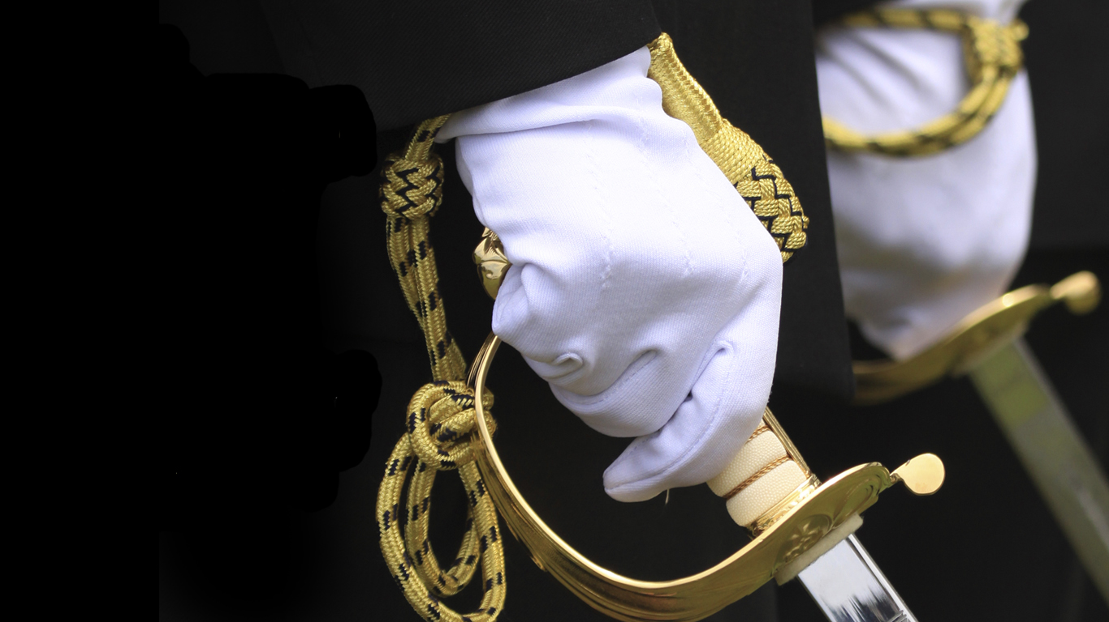

HONOR Y PATRIA, EFICIENCIA Y DISCIPLINA
PREGUNTAS

